Slide 1
Stable Diffusion Distributed Network
Шувалов Федор, 22Б16 Лия Добренкова, 22Б15

Slide 2
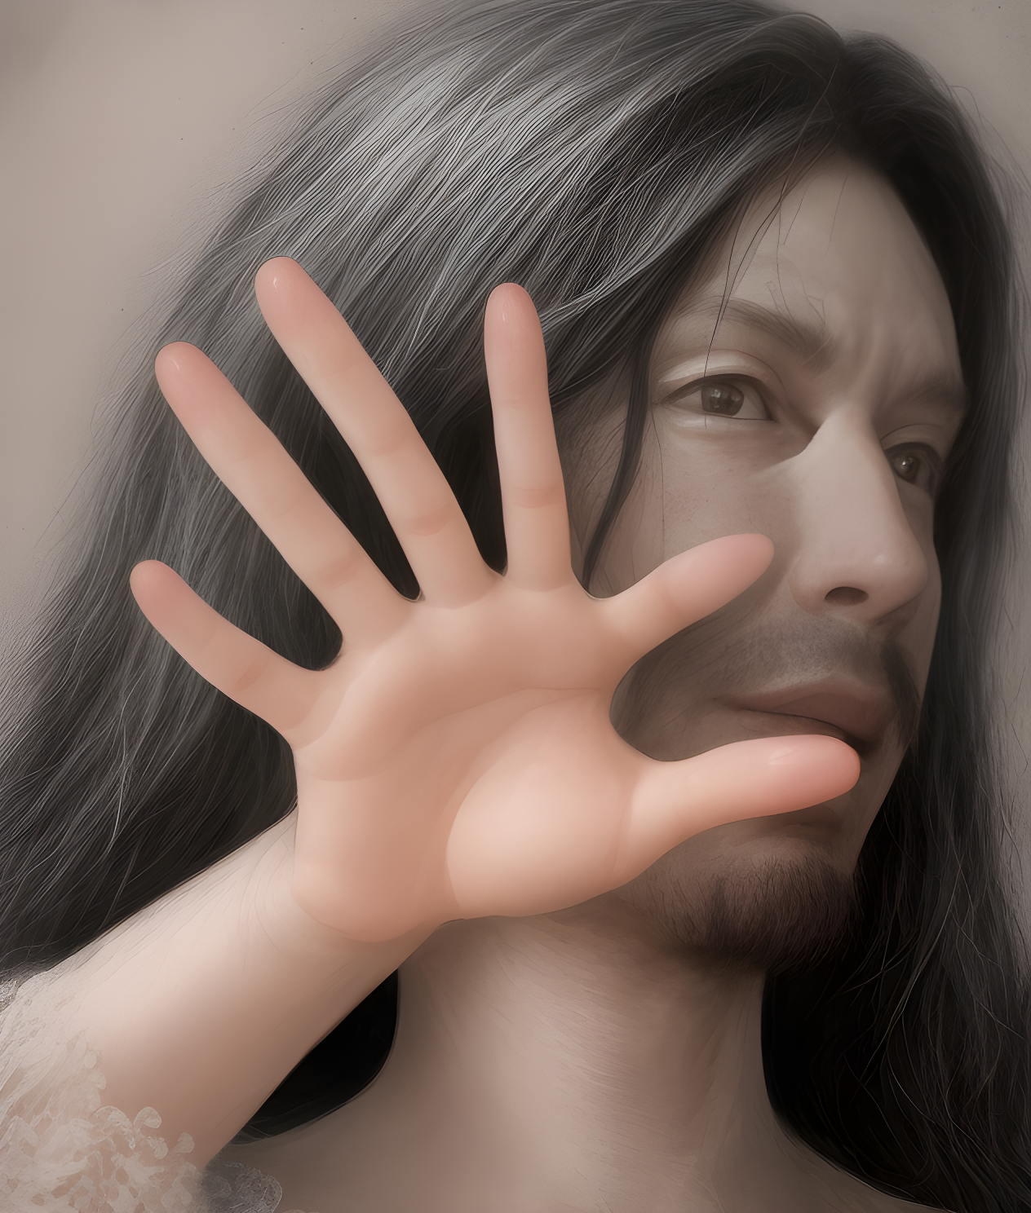

Контекст

Slide 3
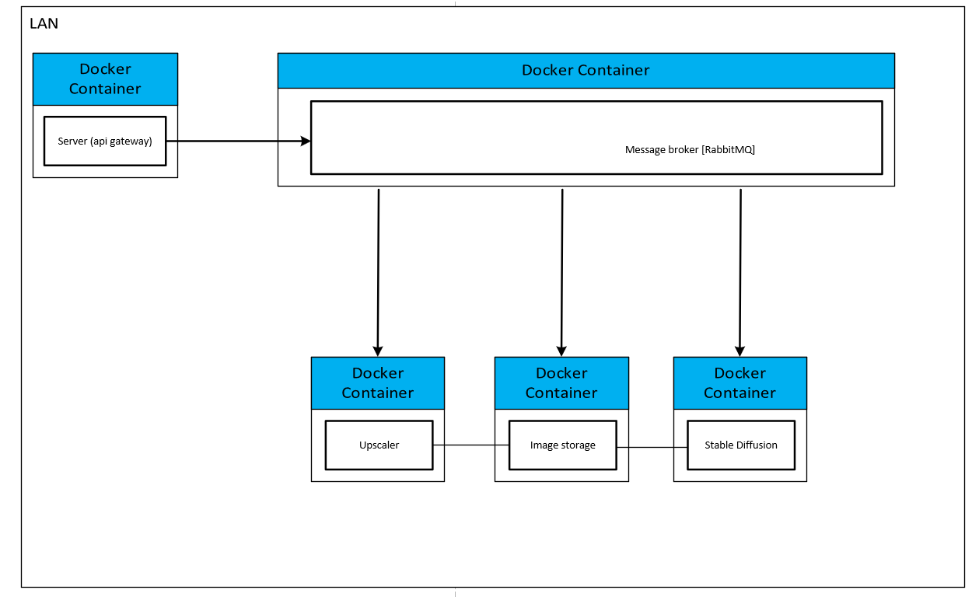
Архитектура

Slide 4
Генерация изображения
Запрос на генерацию изображения
Распределение нагрузки внутри кластера
Генерация изображения
Сохранение изображения
Апскейл изображения
Сохранение изображения

Slide 5
Roadmap
Создание статичного кластера
Вычислительные узлы заранее известны
Нет очереди задач
Подключение полностью через http
Создание динамического кластера
Внешний сервер один, фиксирован и заранее известен
Cервер - не фиксирован и может менять расположение в ходе работы программы.
Вычислительные узлы не известны заранее
Создание полноценной распределенной системы
Создание/Улучшение UI
Масштабируемость
Отдельные элементы отказоустойчивости
Несколько кластеров

Slide 6
Источники и технологии
Генерация изображений - Easy Diffusion
Upscale изображений - Real-ERSGAN
Брокер сообщений – RabbitMQ
Deploy – Docker
Github с кодом - https://github.com/zer0rbt/SD_Distributed_Network

